Slide 1
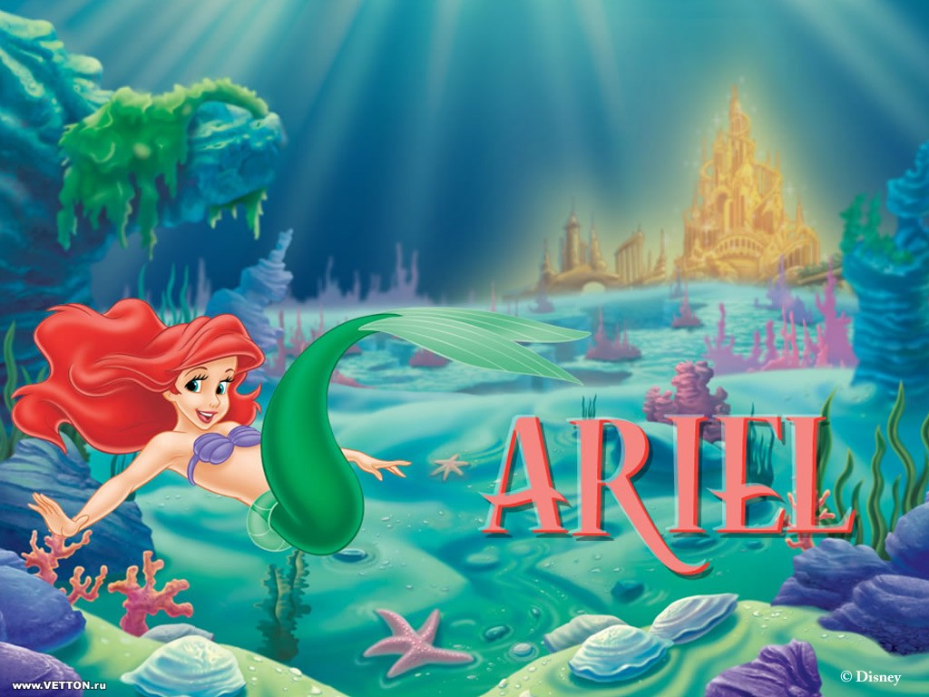
Тест по сказке Г. Х. Андерсена «Русалочка»

Slide 2
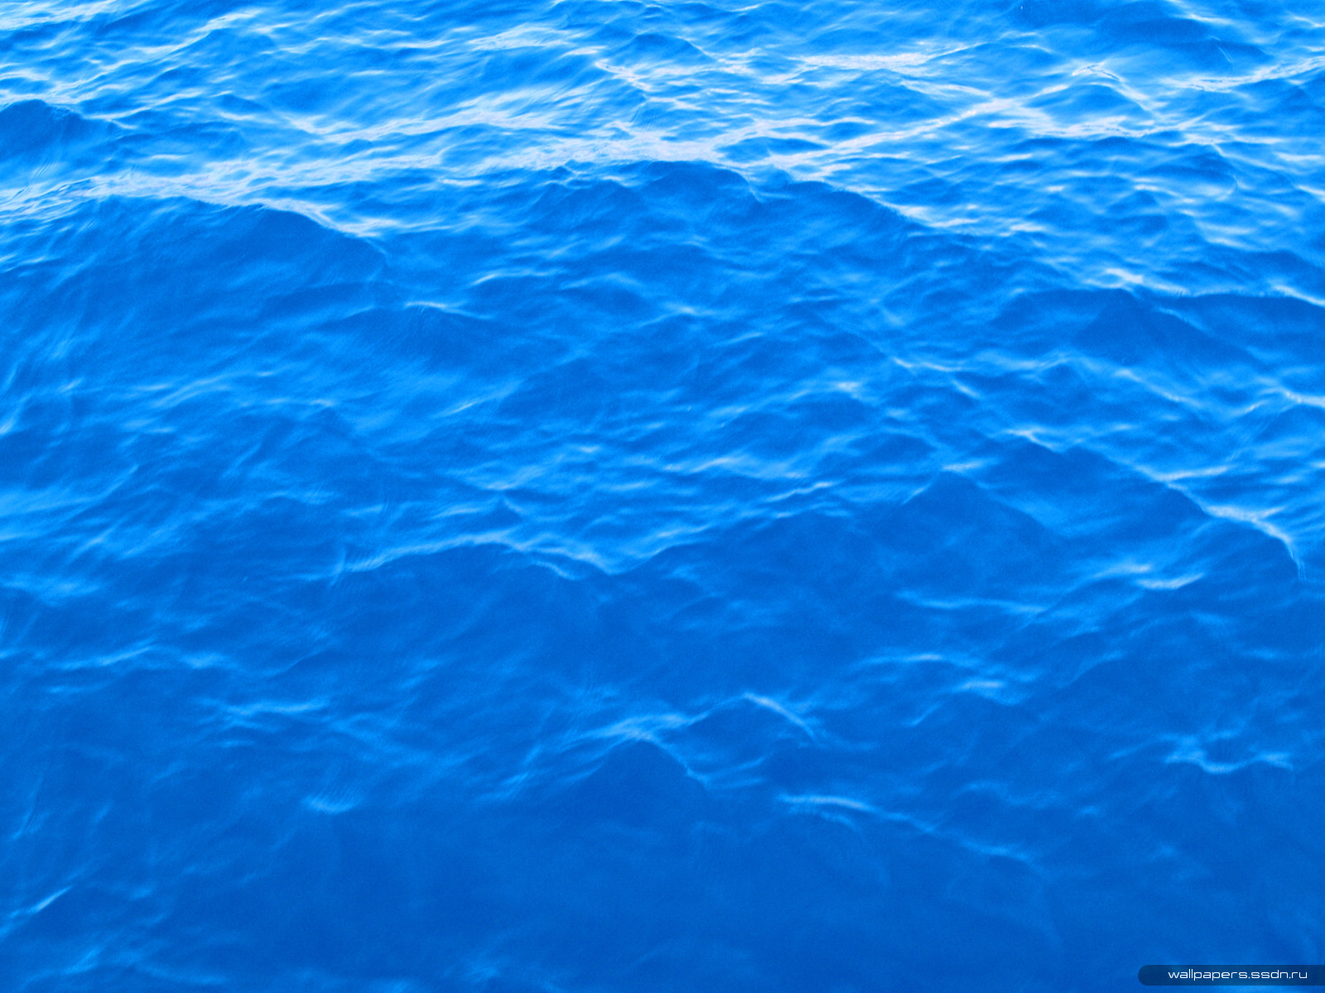
1. Кто живёт далеко в море?
а) подводный народ
б) чудовища
в) ведьмы
г) приведения

Slide 3
2. Как выглядит морское дно?
а) голый белый песок
б) камни и скалы
в) невиданные деревья

Slide 4
3. Какое сооружение стоит в самом глубоком месте?
а) замок морской ведьмы
б) дворец подводной феи
в) подводный город
г) дворец морского царя

Slide 5
4. Кто заправлял хозяйством морского царя?
а) его жена
б) его сестра
в) его старуха мать

Slide 6
5. Сколько дочерей было у морского царя?
а) пять
б) шесть
в) семь
г) восемь

Slide 7
6. Сколько лет должно исполниться русалочке, чтобы ей разрешили всплывать на поверхность?
а) десять
б) пятнадцать
в) шестнадцать
г) восемнадцать

Slide 8
7. Из каких цветов был сделан венок именинницы?
а) из красных гвоздик
б) из белых роз
в) из белых лилий
г) из одуванчиков

Slide 9
8. Что увидела русалочка, когда поднялась на поверхность первый раз?
а) чудесный остров
б) трёхмачтовый корабль
в) монастырь
г) дворец принца

Slide 10
9. Какой праздник отмечали на корабле?
а) свадьба
б) день рождения принца
в) день рождения короля
г) день рождения принцессы

Slide 11
10. Что случилось с кораблём принца?
а) сел на мель
б) захватили пираты
в) утонул
г) причалил к берегу

Slide 12
11. Что русалочка умела делать лучше всех?
а) танцевать
б) рисовать
в) играть на арфе
г) петь

Slide 13
12. Что морская ведьма потребовала в уплату за свой напиток?
а) сердце
б) слух
в) голос
г) смех

Slide 14
13. Кем стала русалочка во дворце у принца?
а) рабыней
б) первой красавицей
в) служанкой
г) подругой

Slide 15
14. Как принц называл русалочку?
а) красивый найдёныш с говорящими глазами
б) немой найдёныш с говорящими глазами
в) немой найдёныш с грустными глазами
г) красивый найдёныш с грустными глазами

Slide 16
15. Что сделали сёстры русалочки, чтобы спасти её?
а) отдали свои волосы
б) отдали свои голоса
в) отдали свои хвосты
г) отдали свои зубы

Slide 17
16. Что сделала русалочка?
а) убила принца
б) убила принцессу
в) убила сестру
г) бросилась в воду

Slide 18
17. Что произошло с русалочкой?
а) утонула
б) превратилась в скалу
в) стала дочерью воздуха
г) превратилась в пену

